Slide 1
Møte 4
– Sorg og forgjengelegheit, sakn

Slide 2
Korleis har du det akkurat no?
•
•

Slide 3
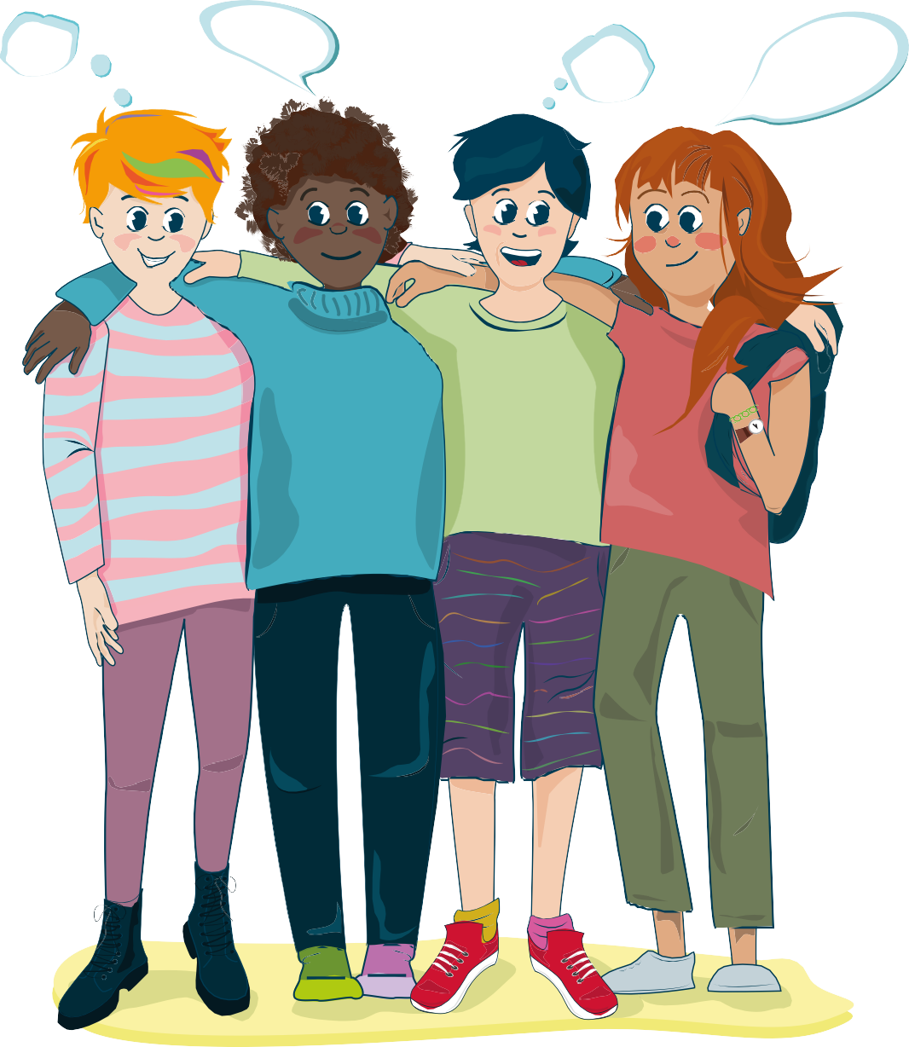
Sidan sist
Kva tankar eller kjensler hadde du etter det siste møtet?
Har du prøvd noko av det vi gjekk gjennom?

Slide 4
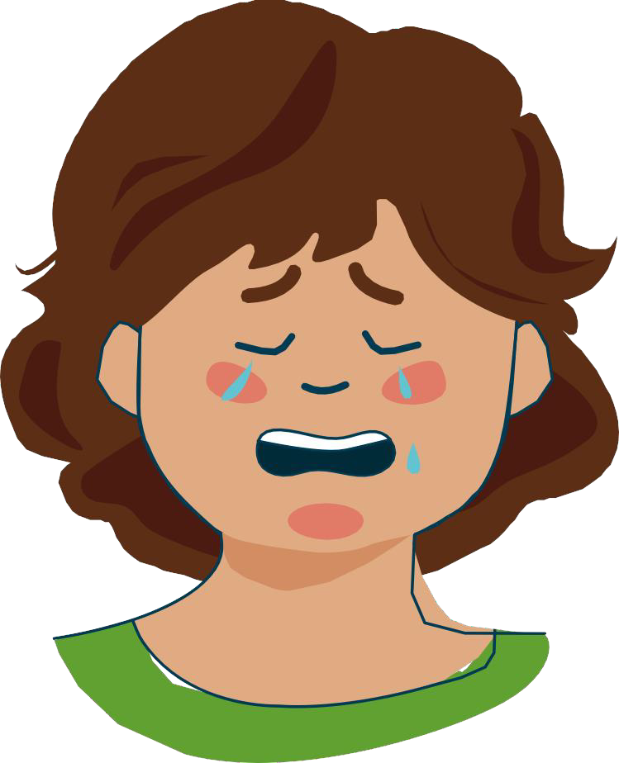
Sorg

Slide 5
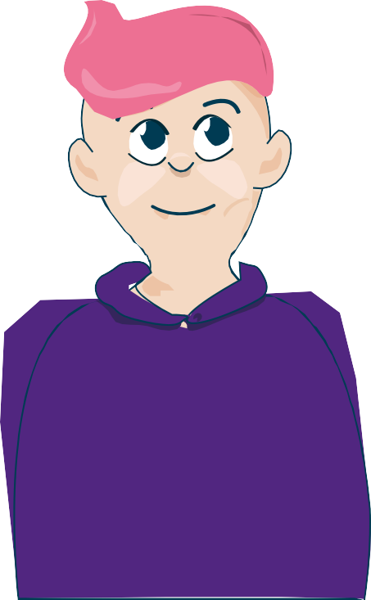
Kva er sorg?

Slide 6
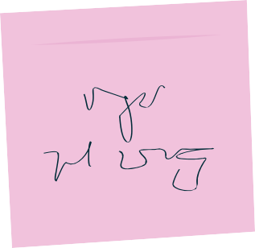
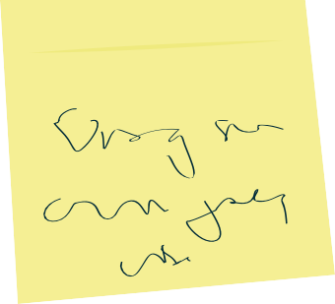
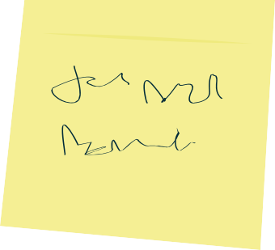
Når føler du sorg?

Slide 7
Følelsar
– kjem og går, og smitter over til andre
Teikn eller uttrykk i kroppen
Kjennest i kroppen min
Kjennest i kroppen hjå andre

Slide 8
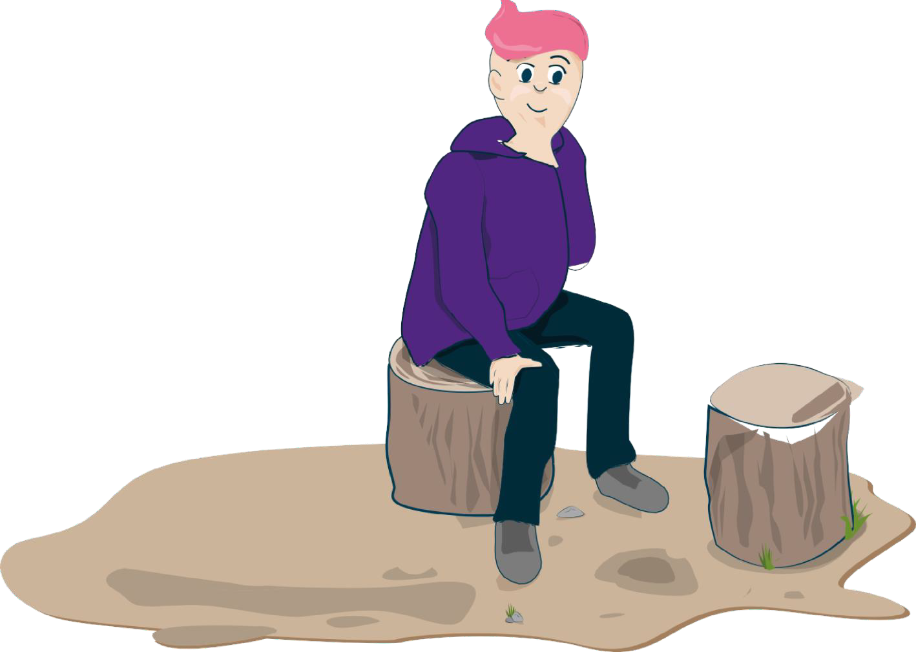
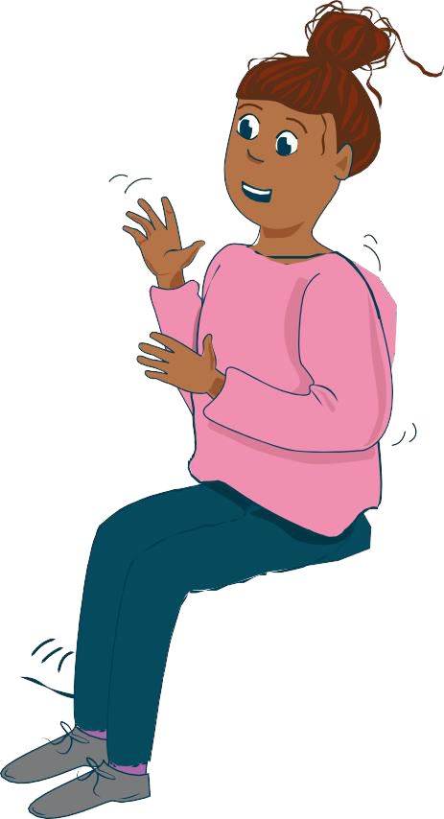
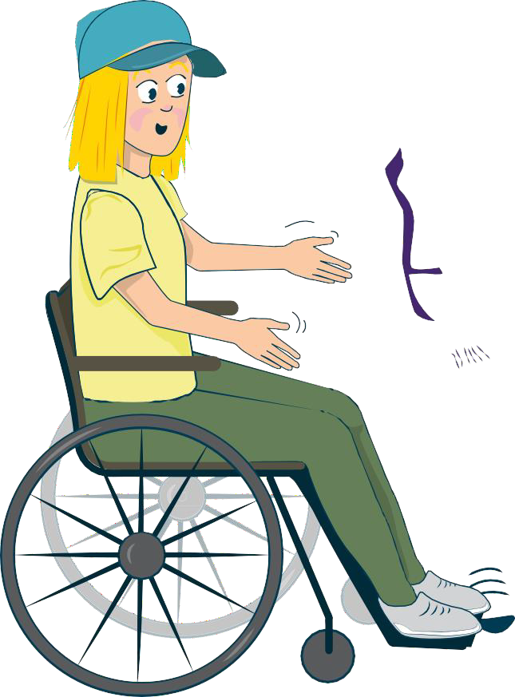
Dagens følelse
– tenk etter og utforsk saman

Slide 9
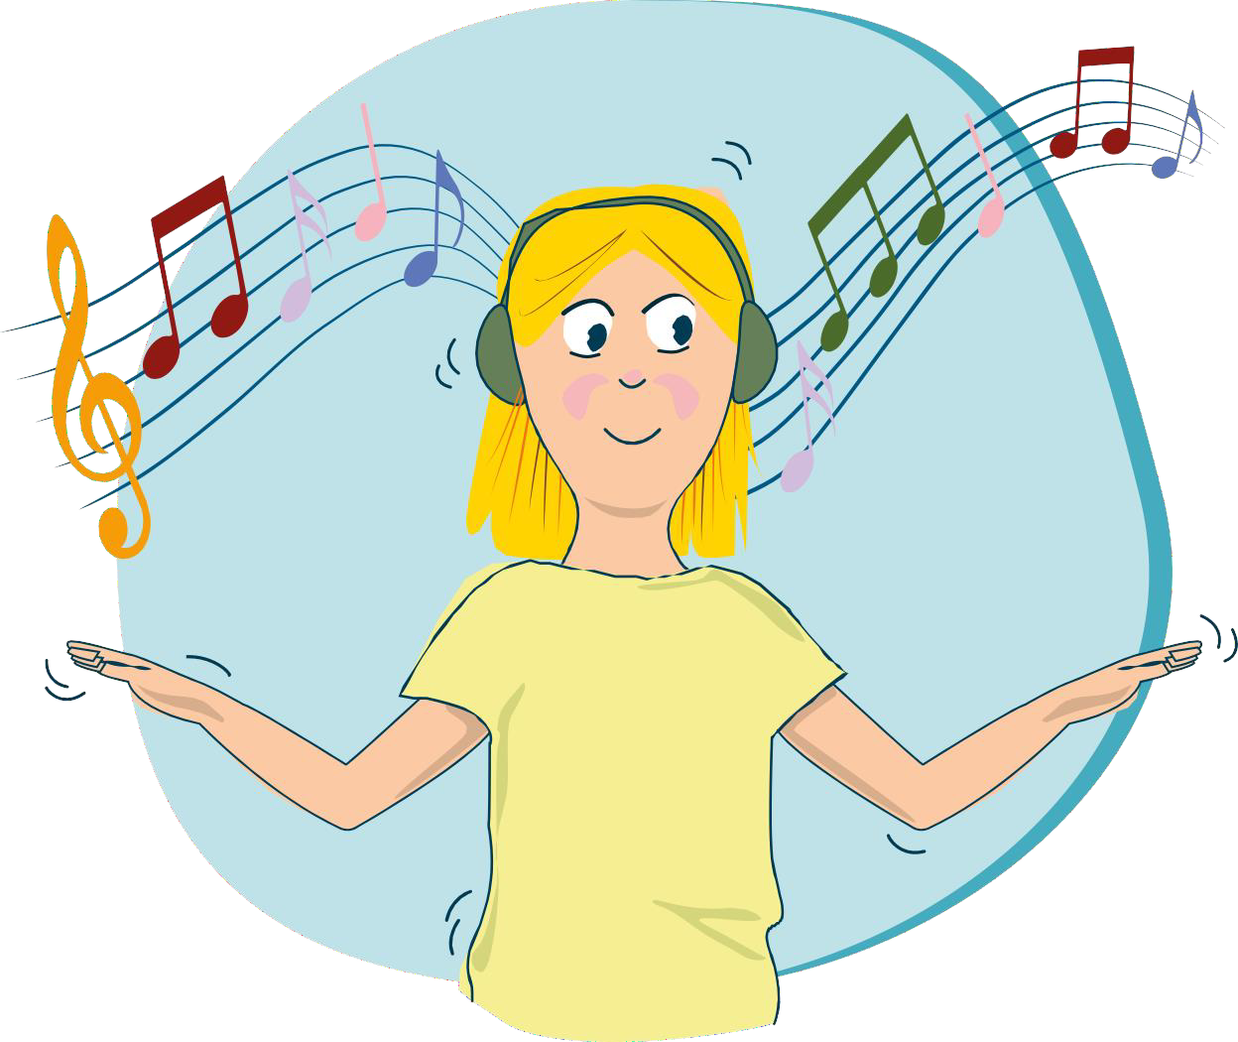
Dagens følelse
– bruk sansane dine

Slide 10
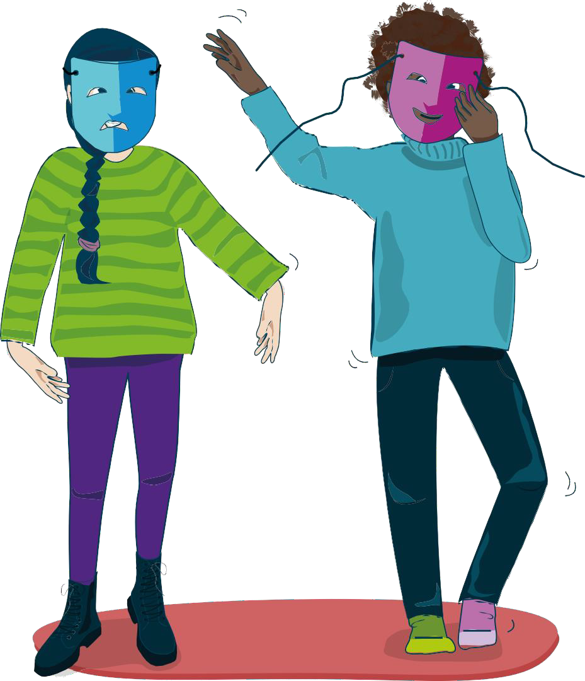
Dagens følelse
– skildre

Slide 11
Finn balansen
Tryggheit
Utforskning
Trussel

Slide 12
Finn balansen
Utforskning
Tryggheit
Ro Nærleik til andre
Kvile
Formål: omsorg
Leik Kreativitet
Prestasjon og beløning
Formål: søkje ressursar
Stress Angst Uro
Trussel
Formål: beskytte seg

Slide 13
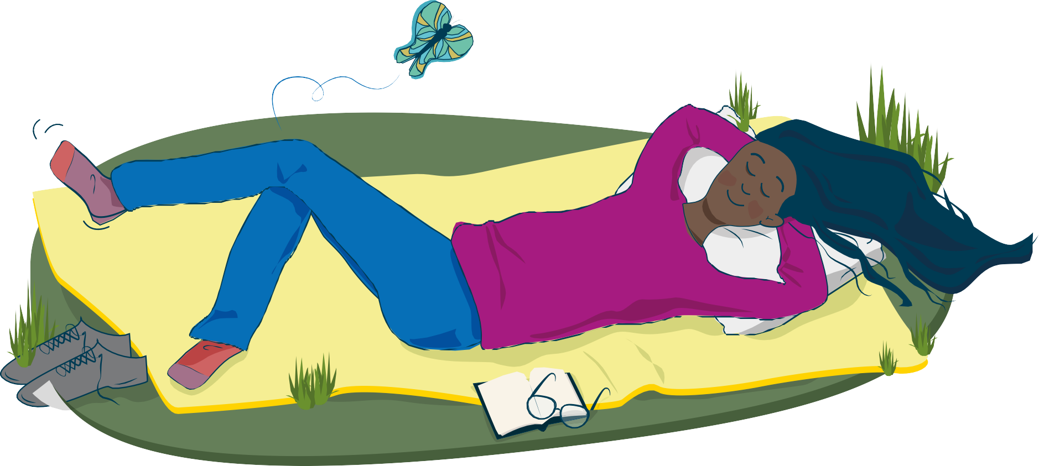
Kvile i hverdagen

Slide 14
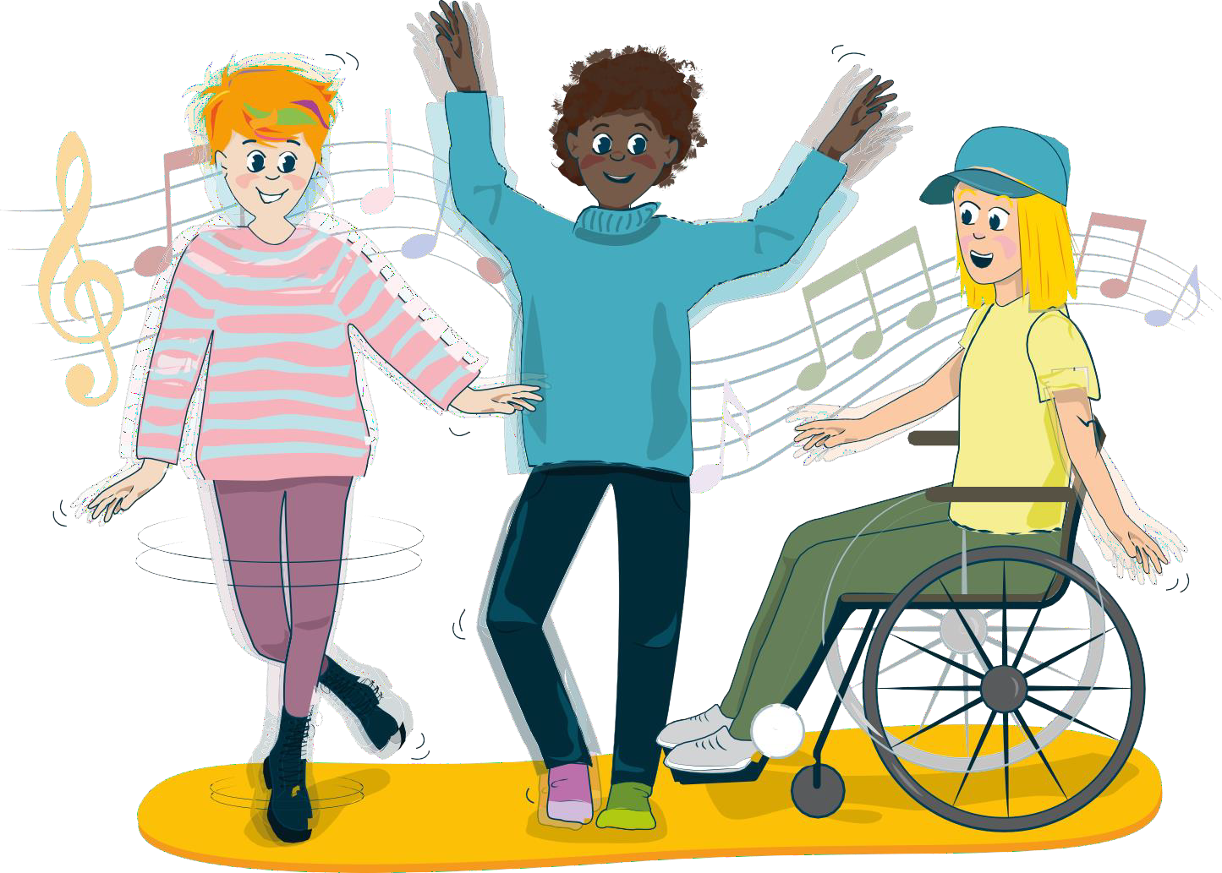
Fysisk aktivitet

Slide 15
Pause

Slide 16
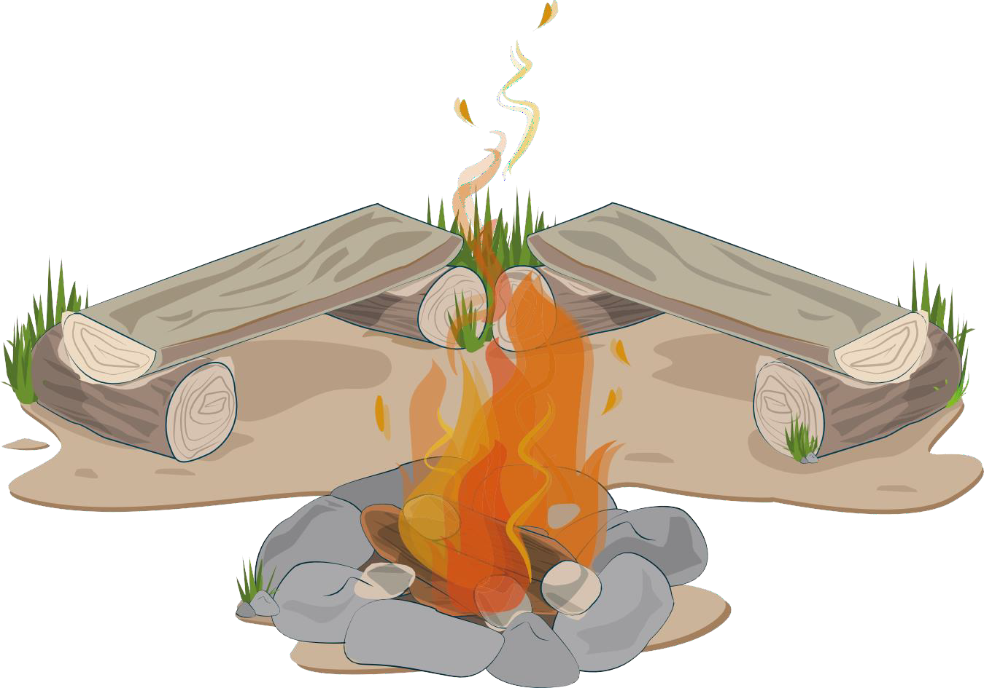
Samling

Slide 17
Forgjengelegheit og sakn
Tilhøyrsle
Døden
Tryggleik
Det viktige i livet
Sterke følelsar
Identitet

Slide 18
Kva er forgjengelegheit og sakn?

Slide 19
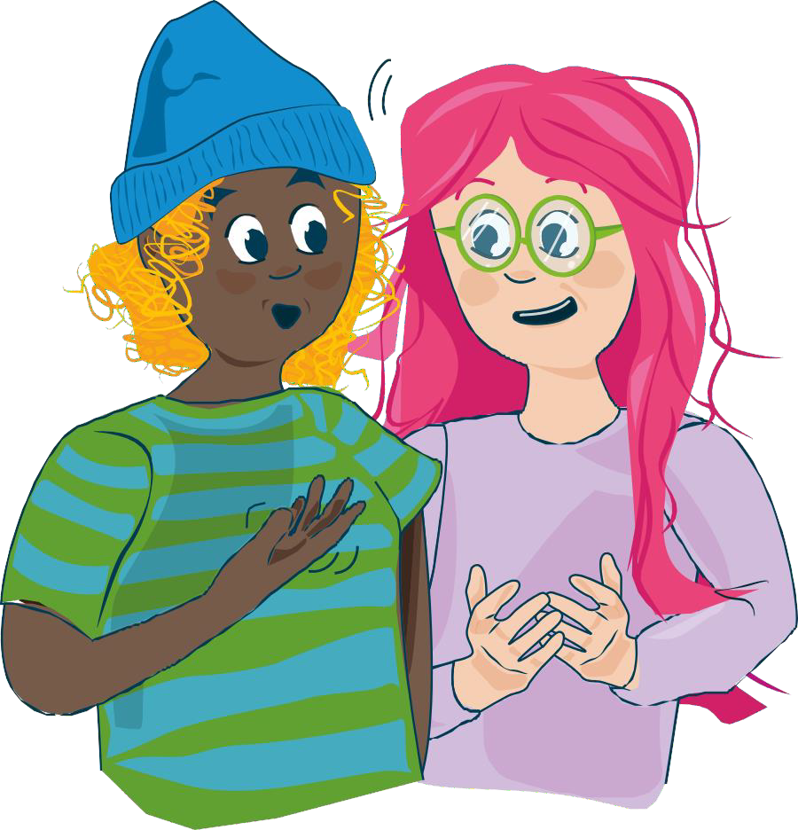
Forgjengelegheit og sakn
Tenk etter saman og kom med eksempel:
Når tenkjer du på døden eller at ting tek slutt?
Når føler du på sakn eller at du har mista noko?
Kva pleier du å gjere då?

Slide 20
Søkjer du meir meining i livet?
Heilt ueinig
Heilt einig
1. Eg kjenner mening med livet mitt. | 1 | 2 | 3 | 4 | 5 | 6 | 7
2. Eg søkjer etter noko som får livet mitt til å kjennast meiningsfylt. | 1 | 2 | 3 | 4 | 5 | 6 | 7
3. Eg leitar alltid etter mi oppgave i livet. | 1 | 2 | 3 | 4 | 5 | 6 | 7
4. Eg har ein klar følelse av å vite kva mi oppgåve i livet er. | 1 | 2 | 3 | 4 | 5 | 6 | 7
5. Eg har ein god følelse for kva som får mitt liv til å kjennast meningsfylt. | 1 | 2 | 3 | 4 | 5 | 6 | 7
6. Eg har funne ei livsoppgåve som gjer meg tilfreds. | 1 | 2 | 3 | 4 | 5 | 6 | 7
7. Eg søkjer alltid etter noko som får livet mitt til å kjennast meiningsfylt. | 1 | 2 | 3 | 4 | 5 | 6 | 7
8. Eg søkjer etter ei livsoppgåve eller eit kall i livet. | 1 | 2 | 3 | 4 | 5 | 6 | 7
9. Det finst ingen klår oppgave for mitt liv. | 1 | 2 | 3 | 4 | 5 | 6 | 7
10. Eg søkjer etter meining i mitt liv. | 1 | 2 | 3 | 4 | 5 | 6 | 7

Slide 21
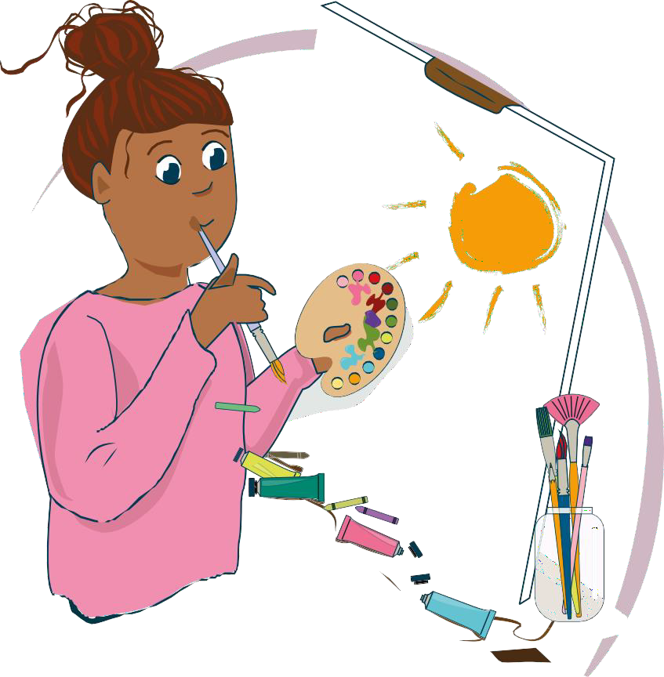
Dagens meiningstema
– skape

Slide 22
Situasjon i kvardagen
Ein person som klassekameraten din var veldig glad i, har plutseleg vore borte. Han har vore heime frå skulen nokre dagar, og de har fått kort informasjon frå læraren om kva som har skjedd. I morgon kjem klassekameraten dykkar tilbake på skulen for første gong etter det som skjedde. De snakkar saman i klassen og med læraren om korleis de kan førebu dykk på at han kjem tilbake.
Har du opplevd noko liknande?
Korleis trur du at klassekameraten dykkar har det?
Korleis trur du han føler seg før han skal tilbake på skulen og møte dei andre?
Kva trur du han treng? Korleis kan du, klassen og læraren støtte han?
Kva trur du at du sjølv treng?
Kva trur du at du kan trengje å snakke om – med klassen og med klassekameraten?
Korleis får vi mot til å gjere det vi veit er det rette?

Slide 23
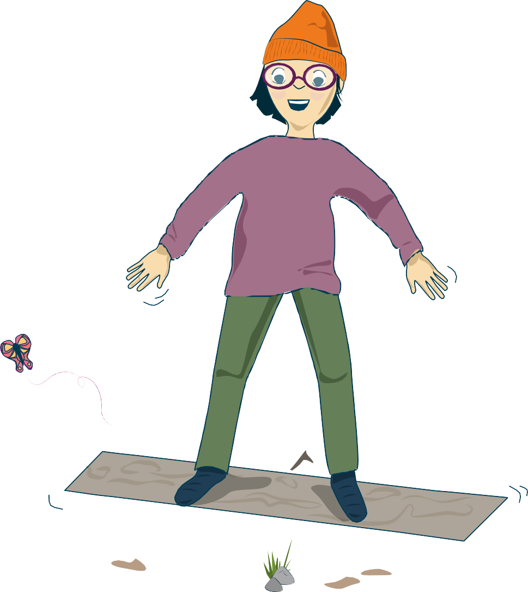
Balanseøving
Balanseøvingar hjelper deg med å slappe av og hente deg inn igjen.
Du merkar at du byrjar å slappe av når:
du sukkar, gjespar eller spontant tek ein djup innpust
du produserer spytt og vil svelgje
pusten din blir djupare og rolegare
hendene dine blir varmare

Slide 24
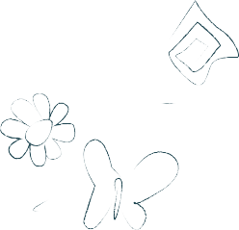
Skriv i dagboka
Skriv kva du vil, for eksempel:
tankar og spørsmål rundt følelsar
ting som er bra å hugse frå i dag
dine eigne tankar og følelsar rundt dette møtet
Ingen andre kjem til å lese det du skriv.

Slide 25
Korleis har du det akkurat nå?
•
•

Slide 26
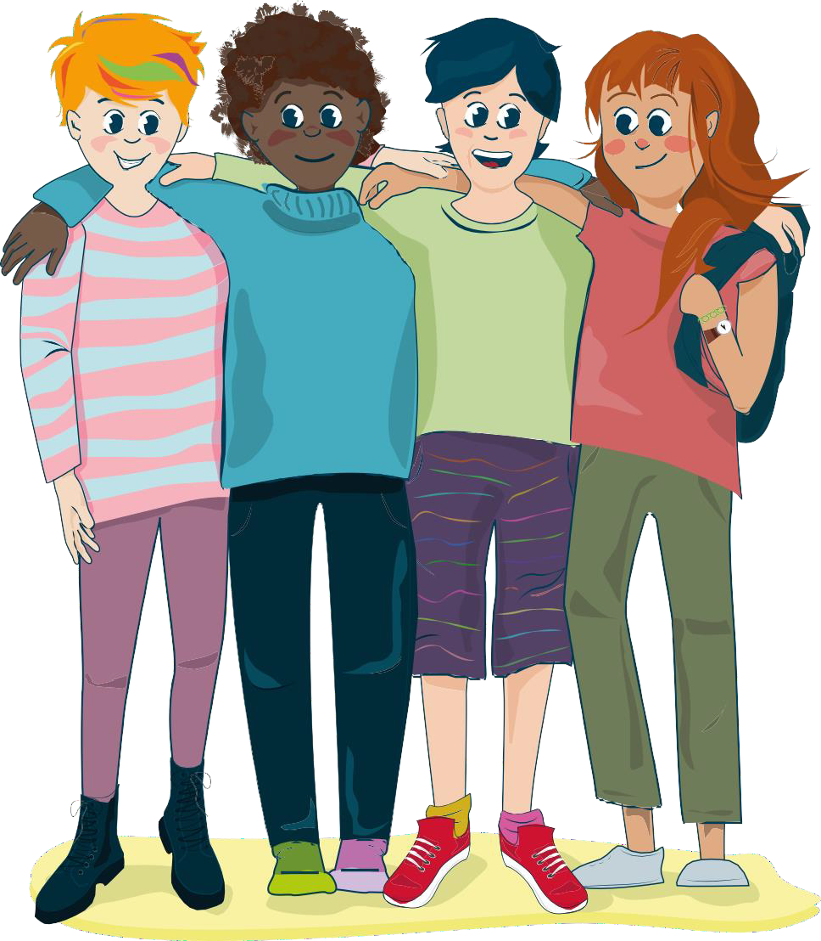
Avslutning

Slide 27
Du kan kontakte:
Kirkens SOS: Tlf. 22 40 00 40 og https://www.soschat.no/
Mental Helses hjelpetelefon: Tlf. 116 123
Blå Kors: chattetjeneste for barn og unge SnakkOmPsyken.no
Kors på halsen (Røde Kors for deg under 18 år):
Tlf. 800 333 21
Alarmtelefonen for barn og unge: Tlf. 116 111 og chat på https://www.116111.no/ungdom
Legevakten: Ring 116 117
for rask hjelp ved akutte problemer
Det er òg mogleg å ta kontakt med helsestasjonen for ungdom, skulehelsetenesta, psykisk helsehjelp for barn og unge der du bur, eller nokon som jobbar i din lokale kyrkjelyd.

